Slide 1
РОДИННА ТВЕРДИНЯ
Чим відрізняється дисциплінування
від покарання?
Урок №7

Slide 2
Існує велика відмінність між
покаранням і дисциплінуванням.
КЛЮЧОВІ ПОЛОЖЕННЯ
Спілкування надзвичайно
важливе під час
виховання дисципліни
Послідовне дисциплінування розвиває відчуття безпеки і довіри
Notes:
Які ж ключові положення, ідеї цього уроку ми (а згодом і наші батьки) маємо засвоїти?
Передусім, існує велика відмінність між покаранням і дисциплінуванням і ці виховні шляхи по-різному впливають на поведінку та ставлення дітей.
Як під час виховання дисципліни, так і при покаранні спілкування з дитиною є надзвичайно важливим.
Послідовне належне дисциплінування дитини розвиває в ній відчуття безпеки і довіри.
Батьки з різними стилями виховання мають взаємно спілкуватись, щоб дисциплінувати послідовно і успішно.
Ефективний дисциплінарний вплив вимагає терпіння, самоконтролю і вміння просити пробачення.
Особисті стосунки з Богом можуть допомогти батькам подолати найбільш руйнівні тенденції батьківського виховання.

Slide 3
Батьки мають взаємно
спілкуватись, щоб дисциплінувати
послідовно і успішно
КЛЮЧОВІ ПОЛОЖЕННЯ
Ефективний дисциплінарний вплив вимагає терпіння, самоконтролю і вміння просити пробачення
Особисті стосунки з Богом можуть
допомогти батькам подолати руйнівні
тенденції батьківського виховання
Notes:
Які ж ключові положення, ідеї цього уроку ми (а згодом і наші батьки) маємо засвоїти?
Передусім, існує велика відмінність між покаранням і дисциплінуванням і ці виховні шляхи по-різному впливають на поведінку та ставлення дітей.
Як під час виховання дисципліни, так і при покаранні спілкування з дитиною є надзвичайно важливим.
Послідовне належне дисциплінування дитини розвиває в ній відчуття безпеки і довіри.
Батьки з різними стилями виховання мають взаємно спілкуватись, щоб дисциплінувати послідовно і успішно.
Ефективний дисциплінарний вплив вимагає терпіння, самоконтролю і вміння просити пробачення.
Особисті стосунки з Богом можуть допомогти батькам подолати найбільш руйнівні тенденції батьківського виховання.

Slide 4



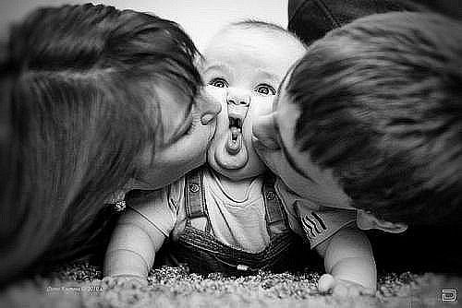
ОЧІКУВАНІ РЕЗУЛЬТАТИ:
по закінченню уроку батьки зможуть...
Notes:
Результативність проведеного заняття покажуть ті вміння та навички, досвід через спілкування, які здобудуть батьки, а також важливі усвідомлені положення, твердження. Отже, по закінченню уроку батьки зможуть:

Slide 5

Відрізняти покарання від дисциплінарного
впливу (дисциплінування) та їх наслідки.
2. Ефективно застосовувати спілкування
для виховання дисципліни.
3. Цінувати важливість постійності у
дисциплінуванні.
Notes:
- Відрізняти покарання від дисциплінарного впливу (дисциплінування) та їх наслідки.
- Ефективно застосовувати спілкування для виховання дисципліни.
- Цінувати важливість постійності у дисциплінуванні.

Slide 6
4. Підготуватись до спілкування з чоловіком/
жінкою стосовно дисципліни дітей,
особливо, якщо їхні
стилі виховання відрізняються.
5. Практикувати терпіння, самоконтроль і
вміння просити пробачення у процесі
виховання дисципліни.
6. Усвідомити, що можна стати кращими
батьками, якщо покладатись на Бога.
Notes:
- Підготуватись до спілкування з чоловіком/жінкою стосовно дисципліни дітей, особливо якщо їхні стилі виховання відрізняються.
- Практикувати терпіння, самоконтроль і вміння просити пробачення у процесі виховання дисципліни, а також зможуть
- Усвідомити, що можна стати кращими батьками, якщо покладатись на Бога.

Slide 7

ЧИМ ВІДРІЗНЯЄТЬСЯ ДИСЦИПЛІНУВАННЯ
ВІД ПОКАРАННЯ?
ПОКАРАННЯ – це те, що робиться, щоб «розквитатись» за якусь провину, супроводжується почуттям гніву або помсти, роздратування і т.п.
Notes:
Покарання і дисциплінування – ці поняття не привертають з першого погляду особливої уваги, і використовуються як взаємозамінні, тому різниця між ними часто втрачена, особливо для батьків. Але вона полягає у цілях, намірах, мотивації батьків, кінцевому результаті виховання дітей.
Відразу з’ ясуємо для себе, у чому ж полягає різниця між цими двома шляхами батьківського виховання.
ПОКАРАННЯ – це те, що робиться, щоб «розквитатись» з дитиною за якусь провину, а щоб відчув, зрозумів нарешті, щоб знав як слухатись, як чинити і тому подібне. Зазвичай процес покарання супроводжується почуттям гніву або помсти, роздратування, розчарування, здійснюється, щоб завдати шкоди. Покарання завжди є ситуативним, але дитині важко зробити позитивні висновки на майбутнє чи засвоїти досвід, відчуваючи вплив таких батьківських емоцій.

Slide 8

ЧИМ ВІДРІЗНЯЄТЬСЯ ДИСЦИПЛІНУВАННЯ
ВІД ПОКАРАННЯ?
ДИСЦИПЛІНУВАННЯ – це те, що робиться для навчання краще реагувати і поводитись у певній ситуації.
Це – виявлення любові і бажання допомогти, можливість зростати і покращуватись.
Notes:
ДИСЦИПЛІНУВАННЯ – це такі дії батьків, які мають на меті навчання дітей краще реагувати і поводитись у певній ситуації. Це шлях (дії батьків), що попри все супроводжуються виявленням любові і турботи, бажання допомогти, можливість зростати і покращуватись. Головне - дисциплінування здійснюється для навчання, для майбутнього, і має значно кращі результати у дітей.

Slide 9

Робота в групах (3 хв)
Запишіть 1-3 вчинки ваших дітей,
які викликали у вас
негативну реакцію.
Чи є серед цих вчинків такі, що дійсно викликають у вас гнів, роздратування, бажання накричати, покарати дитину?
Notes:
Сьогодні розглянемо різницю між покаранням і вихованням дисципліни, а також можливість дослідити зв'язок між вірою і батьківським вихованням. Саме цю тему ми будемо розглядати сьогодні.
Зараз ми попрацюємо у групах. Керівники груп роздадуть вам роздатки, розкрийте їх на сторінці 1, завдання 1.1. Протягом 3 хвилин, пригадайте та запишіть 1-3 вчинки ваших дітей, що викликали вашу негативну реакцію.
Дякую. Перегляньте ваш список і помітьте ту ситуацію, що викликала у вас гнів, роздратування, чи бажання покарати дитину.
А тепер якщо ви дійсно розсердились чи розгнівались, то маєте зрозуміти, що це є проблемою у вашому батьківському вихованні. Точніше кажучи саме ці емоції є перепоною на шляху ефективного дисциплінування.
У всі часи діти робили певні речі, які дуже дратували батьків або просто дратували батьків. Дуже часто гнів і крик були природною реакцією на такі вчинки, часом батьки вибирали покарання або,застосовували і перше, і друге. Чи сприяють гнів і покарання довготривалим змінам у поведінці дитини? Чи є проявом любові до дитини?
Саме дисциплінарний вплив має значно кращий та триваліший ефект, оскільки є проявом любові, а не проявом гніву чи помсти.
А гнів з наступним покаранням дуже рідко сприяють довготривалим змінам у поведінці дитини, згодом ми повернемося до того, як опанувати ці емоції.

Slide 10

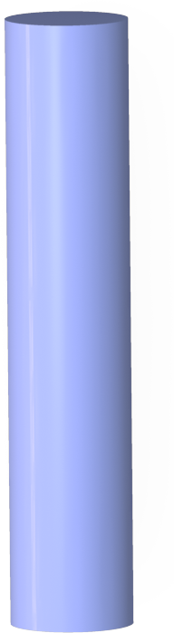

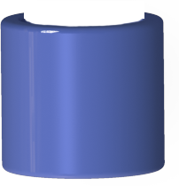
Покарання чи дисциплінування?
помститися,
довести неправоту, “щоб знав...”
Підготувати
до більш відповідальної поведінки
Намір
поведінка
в минулому
Мета
поведінка в майбутньому
Notes:
Для того, щоб дисциплінувати, необхідно мати самодисципліну. Можливо, Вам колись доведеться відійти і почекати, поки Ви не заспокоїтесь. Якщо Ви гніваєтесь, то не можете спокійно і послідовно висловлювати свою любов. Тому, краще відкласти процес дисциплінарного впливу, ніж карати у гніві.
Отже, порівняйте наміри, мету, емоції батьків та результат у дітей від застосування покарання і дисциплінування.
Отже, який ваш намір:готувати, навчати дитину більш відповідальної поведінки чи довести її неправоту, помститися?
А що б обрала ваша дитина?

Slide 11



Покарання чи дисциплінування?
гнів, роздратуваннябезсилля...
піклування, любов, турбота
Емоції батьків
непокора або депресія
повага і відпові-дальність
Результат
у дітей
Notes:
Для того, щоб дисциплінувати, необхідно мати самодисципліну. Можливо, Вам колись доведеться відійти і почекати, поки Ви не заспокоїтесь. Якщо Ви гніваєтесь, то не можете спокійно і послідовно висловлювати свою любов. Тому, краще відкласти процес дисциплінарного впливу, ніж карати у гніві.
Отже, порівняйте наміри, мету, емоції батьків та результат у дітей від застосування покарання і дисциплінування.
Отже, який ваш намір:готувати, навчати дитину більш відповідальної поведінки чи довести її неправоту, помститися?
А що б обрала ваша дитина?

Slide 12
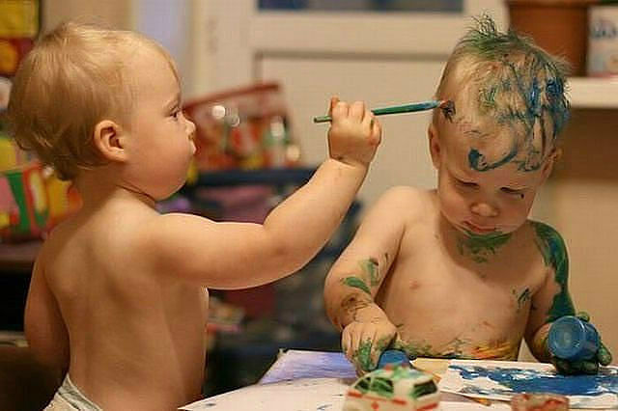

Практичні вправи

Slide 13
Ви очікуєте гостей і поспішаєте
все підготувати до їхнього приходу.
Речі вашої дитини (підручники, іграшки)
розкидані повсюди у вашій
кімнаті-вітальні.
Ви попросили дитину прибрати речі
у свою кімнату і вона відповіла:
«Добре, одну хвилиночку».
Notes:
Розглянемо наступну ситуацію:
Ви очікуєте гостей і поспішаєте все підготувати до їхнього приходу. Речі вашої дитини (підручники, іграшки) розкидані повсюди у вашій кімнаті-вітальні. Ви попросили дитину прибрати речі у свою кімнату і вона відповіла: «Добре, одну хвилиночку». Дзвінок у двері, ви відчиняєте і бачите своїх гостей. Ви запрошуєте їх до вітальні, заходите і бачите, що речі дитини все ще розкидані там, навіть на підлозі. Чи ви розсердитесь?
Підніміть руки ті, хто вважає, що розсердиться.
Якщо Ви розсердились, що Ви будете робити?

Slide 14
Дзвінок у двері, ви відчиняєте
і бачите своїх гостей.
Ви запрошуєте їх до вітальні,
заходите і бачите,
що речі дитини все ще розкидані там,
навіть на підлозі.
Чи ви розсердитесь?
Notes:
Розглянемо наступну ситуацію:
Ви очікуєте гостей і поспішаєте все підготувати до їхнього приходу. Речі вашої дитини (підручники, іграшки) розкидані повсюди у вашій кімнаті-вітальні. Ви попросили дитину прибрати речі у свою кімнату і вона відповіла: «Добре, одну хвилиночку». Дзвінок у двері, ви відчиняєте і бачите своїх гостей. Ви запрошуєте їх до вітальні, заходите і бачите, що речі дитини все ще розкидані там, навіть на підлозі. Чи ви розсердитесь?
Підніміть руки ті, хто вважає, що розсердиться.
Якщо Ви розсердились, що Ви будете робити?

Slide 15
Робота в групах (3 хв.)
Мозковий штурм
1. Як не надто самодисциплінована, або схильна до гніву особа, може з часом подолати ці недоліки?
Я – батько!
Я- мати!
Notes:
Ми вже вирішили, що «для того, щоб дисциплінувати дитину, необхідна самодисципліна». Ми також з’ясували, що покарання, здійснене у гніві, призводить до негативних наслідків. Тому перед нами постає питання: що ми маємо робити як батьки, якщо ми надмірно імпульсивні і не достатньосамодисципліновані? Або: що робити, коли в мене є схильність реагувати в гніві на вчинки моєї дитини?
Відкрийте роздатки на сторінці 3, завдання 4.1. Методом мозкового штурму запишіть відповіді на питання: Як не надто самодисциплінована, або схильна до гніву особа, може з часом подолати у собі ці недоліки?
Проаналізуйте запропоновані варіанти та оберіть дві найкращі пропозиції, тобто ті, які найефективніше спрацюють.
Приймаються до розгляду усі варіанти. Приготуйтеся оголосити 2 найкращі пропозиції. Час для роботи - 5 хв.

Slide 16
Робота в групах (3 хв.)
Мозковий штурм
2. Оберіть дві найкращі пропозиції, ті, які на думку групи, найкраще спрацюють.
Я – батько!
Я- мати!
Notes:
Ми вже вирішили, що «для того, щоб дисциплінувати дитину, необхідна самодисципліна». Ми також з’ясували, що покарання, здійснене у гніві, призводить до негативних наслідків. Тому перед нами постає питання: що ми маємо робити як батьки, якщо ми надмірно імпульсивні і не достатньосамодисципліновані? Або: що робити, коли в мене є схильність реагувати в гніві на вчинки моєї дитини?
Відкрийте роздатки на сторінці 3, завдання 4.1. Методом мозкового штурму запишіть відповіді на питання: Як не надто самодисциплінована, або схильна до гніву особа, може з часом подолати у собі ці недоліки?
Проаналізуйте запропоновані варіанти та оберіть дві найкращі пропозиції, тобто ті, які найефективніше спрацюють.
Приймаються до розгляду усі варіанти. Приготуйтеся оголосити 2 найкращі пропозиції. Час для роботи - 5 хв.

Slide 17
Практична порада
Коли ви повелися зі своєю дитиною неналежним чином, підійдіть до неї наодинці і спокійно попросіть пробачення:
«Я був неправий. Пробач мені».
Notes:
Могутнім засобом розірвати порочне коло, пов’язане з проявом гніву, непостійністю або іншими невдачами у батьківському вихованні є така порада.Коли ви повелися зі своєю дитиною неналежним чином, підійдіть до неї наодинці і спокійно попросіть пробачення: «Я був неправий. Пробач мені».
Будьте уважні, щоб не виглядати надто раціональним або почати детально роз’яснювати дитині, що ви зробили не так, чи, навіть, перекладати провину на дитину, пояснюючи, що вона не те зробила в тій ситуації.Це не легко зробити. Попросити вибачення у власної дитини вимагає мужності і смиренності. Але, якщо ви зможете це зробити, це не лише налагодить ваші стосунки з дитиною і надасть їй приклад відповідальності за свої вчинки, але й сформує сильну мотивацію не повторювати ті ж самі помилки. Можливо, хтось із Вас подумає: «Я не знаю, як впоратись із своїм гнівом». Або можливо, Ви замислюєтеся, чи вам вистачить терпіння і самодисципліни, щоб виховувати дисциплінованих дітей. Можливо Ви не можете уявити, як просити вибачення у своєї дитини, навіть якщо Ви зробили досить серйозну помилку.

Slide 18


Slide 19
Виклики батьківського виховання:
Розвиток терпіння, смирення
Подолання гніву
Розвиток самодисципліни
Розвиток цих якостей :
особисті стосунки з Богом
[Зв’язок між вірою і батьківством ]
Християни мають можливість навчитися покладатись на Божу силу щоб розвинути такі якості, як спокій, терпіння, дисципліну, смирення.
Notes:
Як вже було сказано, сьогодні ми будемо розглядати взаємини між вірою і батьківством. як особиста віра може подолати проблеми та виклики батьківського виховання, які ми обговорювали. Виклики, які ми згадували:
Подолання гніву
Розвиток терпіння
Розвиток самодисципліни
Виховання смирення
Більшість із нас, звичайних людей з власними недоліками, не мають іншого вибору, як покладатись на свої сили, здібності і особистий характер. Проте, християни мають можливість навчитися покладатись на Божу силу щоб розвинути в собі такі якості, як спокій, терпіння, дисципліну і, навіть, смирення.

Slide 20

Практичні поради. Домашнє завдання
Визначте один або два аспекти в яких Ви б хотіли зростати як батьки.
Для початку запишіть їх (один-два аспекти), або визначте, якої допомоги потребуєте.
Подумайте, що Ви можете для цього зробити (хто Вам може допомогти, конкретні кроки, тощо).
Notes:
Ми наближаємось до завершення цього уроку, і я б хотіла дати вам декілька порад щодо використання почутого в родині. Визначте один або два аспекти в яких Ви б хотіли зростати як батьки. Наприклад, подолання гніву, розвиток терпіння, розвиток самодисципліни, виховання смирення. Для початку запишіть їх (один-два аспекти), або визначте, якої допомоги потребуєте, як батьки.
Подумайте, що Ви можете для цього зробити (хто Вам може допомогти, конкретні кроки, тощо).

Slide 21

Практичні поради. Домашнє завдання
Обговоріть це з чоловіком/дружиною або друзями.
Занотовуйте у Ваших батьківських щоденниках свої досягнення і труднощі.
Попрацюйте в цьому напрямку упродовж наступних тижнів.
Notes:
Як тільки ви визначитесь із способами вдосконалення, обговоріть це з чоловіком/дружиною або друзями. Занотовуйте у Ваших батьківських щоденниках свої досягнення і труднощі.
Якщо можливість наближення до Бога допоможе Вам покращити батьківське виховання, занотуйте це також у Вашому щоденнику. Попрацюйте в цьому напрямку упродовж наступних тижнів.
Якщо Ви все зараз занотували не в щоденнику, то коли прийдете додому, перенесіть написане у свої постійні щоденники).
Отже, давайте мовчки попрацюємо і занотуємо свої думки.

